Slide 1
Design Pattern Observer

Slide 2
kebanyakan di gunakan untuk software development
Penerapan dalam kondisi Model – View – Controller (MVC)
Model digunakan untuk mengambil data
View untuk menampilkan data dari model
Controller untuk mengatur pemanggilan model

Slide 3
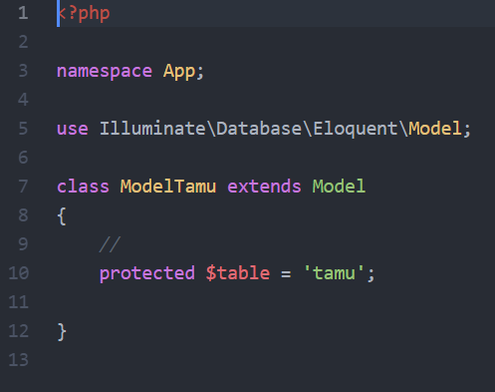
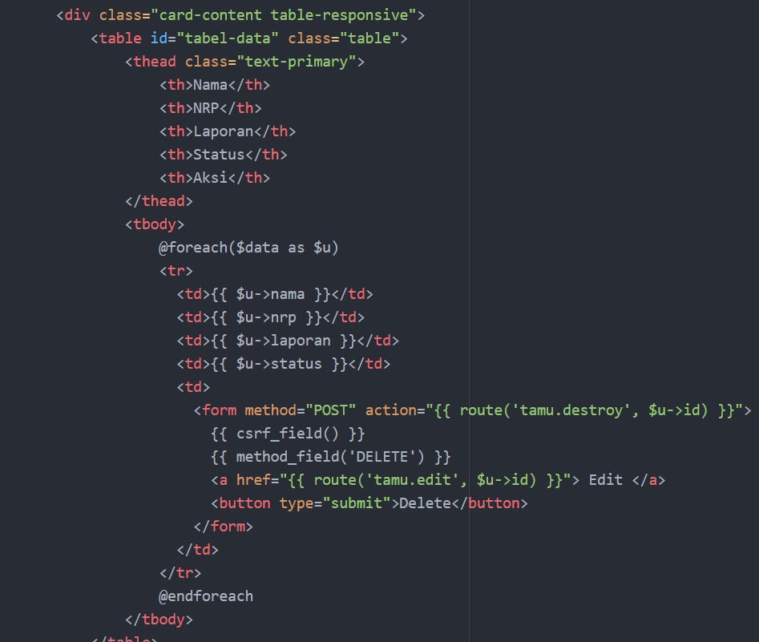
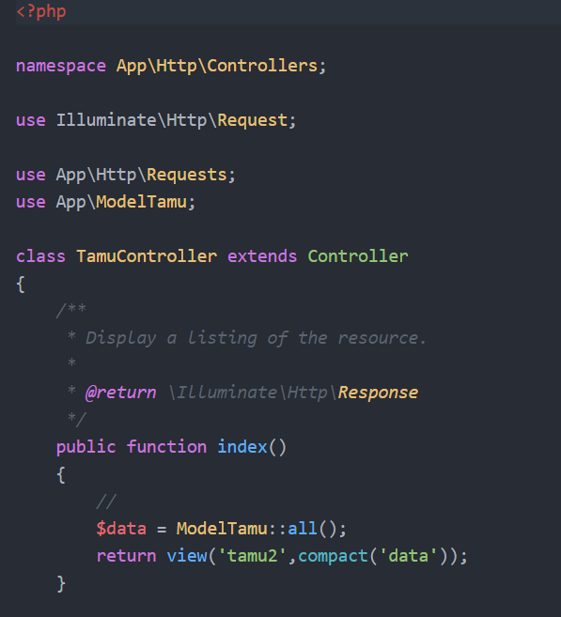
MODEL
Mengambil data dari database
VIEW
Menampilkan data dari model
CONTROLLER
Mengatur antara view dan model

Slide 4
Design Pattern Prototype

Slide 5
Digunakan untuk membuat protorype sebuah object

Slide 6
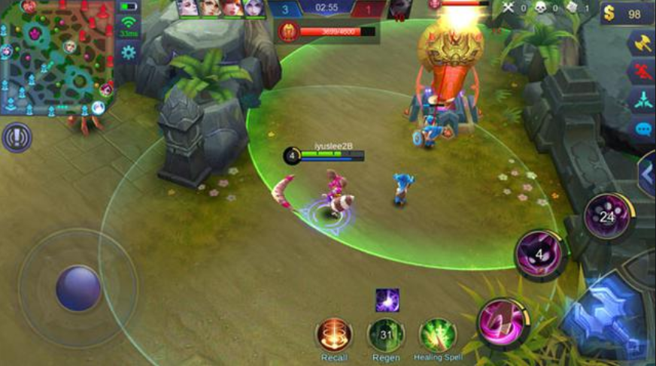
Pada Game Model Legend, design pattern ini digunakan untuk memunculkan monster
yang membantu kita menyerang tower

Slide 7
Design Pattern Singleton

Slide 8
Dalam satu class hanya ada 1 object
Digunakan sebagai tempat penyimpanan

Slide 9
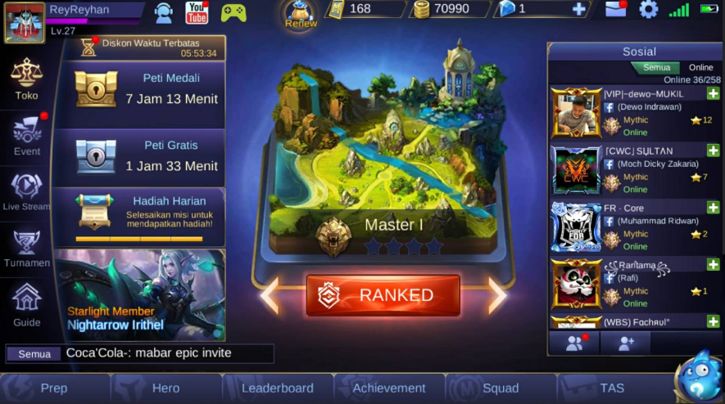
Pada Game Mobile Legend, Design Pattern Singleton ini digunakan untuk melakukan penyimpanan contohnya
Tiket, Gold, Diamond

